Slide 1
Üniversite Yaşamına Giriş
BAĞIMLILIK

Slide 2
PLAN
Madde Bağımlılığı
Tanım, Türler ve Risk Faktörleri
Etkiler/Zararları
Teknoloji Bağımlılığı
Mevcut Durum
Etkiler
Bağımlılıkla Mücadele

Slide 3
MADDE BAĞIMLILIĞI
Tanım:
Genel olarak bağımlılık, kişinin kullandığı bir nesne veya yaptığı bir eylem üzerinde kontrolünü kaybetmesidir.
Madde bağımlılığı, vücudun bir ya da birden çok işlevini olumsuz yönde etkileyen maddelerin kullanılması, bundan dolayı zarar görüldüğü hâlde bu maddelerin kullanımının bırakılamaması…

Slide 4
DSM-5 Tanı Ölçütleri Başvuru El Kitabı
Amerikan Psikiyatri Birliğinin belirlediği Mental Bozuklukların Tanı Ölçütleri (DSM-5) Başvuru El Kitabı’na göre madde kullanım bozukluğu aşağıdaki şekilde tanımlanmaktadır.
12 aylık bir süre içinde, aşağıdakilerden en az ikisi ile kendini gösteren, klinik açıdan belirgin bir sıkıntıya ya da işlevsellikte düşmeye yol açan, sorunlu bir madde kullanım örüntüsü:
1. Çoğu kez istendiğinden daha büyük ölçüde ya da daha uzun süreli olarak madde alınır.
2. Madde kullanmayı bırakmak, denetim altında tutmak için sürekli bir istek ya da sonuç vermeyen çabalar vardır.
3. Madde elde etmek, madde kullanmak ya da yarattığı etkilerden kurtulmak için gerekli etkinliklere çok zaman ayrılır.
4. Madde kullanmak için çok büyük bir istek duyma ya da kendini zorlanmış hissetme durumu söz konusudur.
5. İşte, okulda ya da evdeki konumunun gereği olan başlıca yükümlülüklerini yerine getirememe ile sonuçlanan, yineleyici madde kullanımı vardır.
6. Madde etkilerinin neden olduğu yineleyici, toplumsal ya da kişilerarası sorunlar olmasına karşın madde kullanımını sürdürme durumu söz konusudur.

Slide 5
7. Madde kullanımından ötürü önemli birtakım toplumsal, işle ilgili faaliyetlerin, eğlenme-dinlenme etkinliklerinin bırakılması ya da azaltılması söz konusudur.
8. Maddenin tekrar eden bedensel ya da ruhsal bir sorunu olduğu bilgisine karşın madde kullanımı sürdürülür.
9. Aşağıdakilerden biriyle tanımlanabilecek bir dayanıklılık (tolerans) gelişmiş olması söz konusudur: A. Sarhoşluk ya da istenen etkiyi sağlamak için belirgin olarak artan ölçülerde madde kullanma gereksinimi B. Aynı ölçüde madde kullanımının sürdürülmesine karşın, belirgin olarak daha az etki sağlanması.
10. Aşağıdakilerden biriyle tanımlandığı üzere, yoksunluk gelişmiş olması: A. Maddeye özgü yoksunluk sendromu B. Yoksunluk belirtilerinden kurtulmak ya da kaçınmak için madde (veya yakından ilişkili bir madde) alma.

Slide 6
ÖZET Bir Kişi Ne Zaman Bağımlı Sayılır?
Kullanılan madde miktarının, aynı etkiyi sağlamak amacıyla giderek arttırılması
Madde kesildiğinde ya da azaltıldığında fiziksel ve ruhsal yoksunluk belirtilerinin ortaya çıkması
Madde kullanımını denetlemek ya da bırakmak için gösterilen çabanın sürekli boşa çıkması
Maddeyi sağlamak, kullanmak ya da bırakmak için çok fazla zaman harcanması
Sosyal, mesleki ve kişisel etkinliklerin madde kullanımı nedeni ile azaltılması ya da tamamen bırakılması
Fiziksel ya da ruhsal sorunlara yol açmasına rağmen madde kullanımına devam edilmesi
Kişinin tasarladığından daha fazla madde kullanması

Slide 7
Madde bağımlılığı belirtileri
DSM-5 Tanı Ölçütleri Başvuru El Kitabı’na göre madde yoksunluğu şu şekilde tanımlanmaktadır:
A. Aşırı ölçüde ve uzun süreli (genellikle, en az birkaç ay süresince, her gün ya da neredeyse her gün kullanım) madde kullanımının bırakılması. B. A tanı ölçütünde tanımlanan madde kullanımının bırakılmasının ardından, yaklaşık bir hafta geçtikten sonra, aşağıdaki üç (ya da daha çok) belirti ya da bulgunun gelişmesi:
Kolay kızma, öfke ya da saldırganlık
Sinirlilik ya da bunaltı
Uyku sorunu (Örneğin; uykusuzluk, rahatsız edici düşler)
Yeme isteğinde azalma ya da kilo verme
Huzursuzluk
Çökmek
Belirgin rahatsızlığa neden olan, şu bedensel belirtilerden en az biri: Karın ağrısı, sarsılma/titremeler, terleme, ateş, ürperme ya da baş ağrısı.
C. B tanı ölçütündeki belirtiler ve bulgular klinik açıdan belirgin bir sıkıntıya; toplumsal, işle ilgili alanlarda ya da önemli diğer işlevsellik alanlarında düşmeye neden olur.
D. Bu belirtiler ve bulgular başka bir sağlık durumuna bağlanamaz; başka bir madde zehirlenmesi ya da yoksunluğu olmak üzere, başka bir ruhsal bozuklukla daha iyi açıklanamaz.

Slide 8
Bağımlılığın Zararları Nelerdir?
Bağımlılık bir beyin hastalığıdır.
Uyuşturucu maddeler beyni ve onun çalışma sistemini tahrip eder. Bu sebeple bağımlılık bir beyin hastalığı olarak nitelendirilebilir. Tedavisi zor bir hastalık; bağımlılığı tarif etmek için en uygun tanımdır.
• Zihinsel işlevlerde gerileme
• Koordinasyon ve kontrol kaybı
• Korku ve öfke
• Hafızanın erimesi
• Ciltte solgunluk ve kırışıklık
• Döküntü ve sivilceler
• Cilt yaşlanması
• Nefes darlığı
• Akciğer hastalıkları
• Ağız kokusu ve gırtlak kanseri
• Diş çürümeleri, diş eti hastalıkları, diş kaybı
• Kalp krizi ve koma

Slide 9
Madde Kullanımının Sosyal Hayata Etkisi
Bağımlının kullandığı madde için harcanan para
Bağımlının tedavisi için harcanan para
Ailede bir bağımlı üyenin varlığının diğer aile bireylerine getirdiği olumsuz etki
Madde alımı için harcanan para dışında, bağımlının karşılaştığı sağlık ve sosyal sorunların çözümü için yapılan harcamalar bağımlının üretken çağında çalışmaması sonucu aileye getirdiği yük
Sosyal ilişkilerde bozulma, akraba, çevre ve arkadaş ilişkilerini kapsamaktadır.
Bağımlı ailesinde sosyal ilişkilerde etkilenme oldukça belirgindir.
Ailenin sosyal yaşantısı da olumsuz etkilenmektedir. Bunun nedenleri de şu şekilde açıklanabilir;
Bağımlılık toplumsal olarak kabul edilebilir bir davranış biçimi değildir.
Bir bağımlının varlığı aile için utanç verici bir olay olarak algılanmakta ve çevreden gizleme eğilimi taşımaktadır.
Bir bağımlı üyenin varlığı ve getirdiği sorunları başkaları ile paylaşmak, bu nedenlerden dolayı aileyi çevreden uzaklaştırmaktadır.
Bir bağımlının varlığı ailenin düzeninin bozmakta ve kendi iç sorunları nedeni ile aile, beklenen işlevlerini yerine getirmekte zorlanmaktadır.

Slide 10
Bağımlılık Yapan Maddeler
DSM-5’te 10 ayrı madde kümesi tanımlanmıştır:
1- Alkol 2- Kafein 3- Kenevir (esrar) 4- Halüsinojenler (LSD, meskalin, fensiklidin vb.) 5- Uçucular (tiner, benzin, gazolin, bali vb.) 6- Opiyatlar (morfin, eroin, kodein, metadon vb.) 7- Dinginleştirici, uyutucu ve kaygı gidericiler (diazepam, klorazepat vb.) 8- Uyarıcılar (amfetamin, ekstazi, kokain vb.) 9- Tütün 10- Diğer bilinmeyen maddeler

Slide 11
Tütün (Sigara) Bağımlılığı…
Sigara dünyada en yaygın kullanılan, sağlığa zararlı, bağımlılık yapıcı maddedir.
SİGARADAN DÜNYADA HER YIL 5 MİLYON KİŞİ ÖLÜYOR, YANİ GÜNDE 13.700 KİŞİ...
Sigaranın içinde başta nikotin olmak üzere birçok zehirli ve zararlı madde vardır. Nikotin, tütünün içinde yer alan aktif maddelerden biridir ve zehirlidir. Nikotin bedende hızla dağılır. Bağımlılık yapma potansiyeli çok güçlüdür. Nikotini vücuduna alan biri, bir süre sonra nikotine alışkanlık kazanır. Sonrasında kişi nikotin almadan rahat edemez. Sigara içmediğinde huzursuz olur ve sigarayı hayatından çıkaramaz. Bu kişi artık sigaranın bağımlısı olmuştur.

Slide 12
Sigaranın Zararları
Mesane kanseri riski 2 kat,
Prostat kanseri riski 2 kat,
Bacak damarı hastalığı riski 2 kat,
Ülser riski 2 kat,
Kalp hastalığı riski 3 kat,
Kalp krizi riski 1-4 kat,
Yemek borusu kanseri riski 8-10 kat,
Bronşit riski 10 kat,
Kadınlarda kısırlık riski 10 kat,
Erkeklerde iktidarsızlık riski 10 kat,

Slide 13
Sigaranın Zararları….
Ani ölüm riski 10 kat,
Bademcik kanseri riski 7-11 kat,
Diş eti kanseri riski 5-14 kat,
Gırtlak kanseri riski 16 kat,
Rahim ağzı kanseri riski 16 kat,
Akciğer kanseri riski 22 kat,
Felç olma riski 22 kat,
Ağız kanseri riski 30 kat,
Dil kanseri riski 33 kat daha fazladır.

Slide 14
Alkol Bağımlılığı…
Çok miktarda ve sıklıkla alkol tüketen, bedensel, ruhsal ve toplumsal sağlığı bozulmasına rağmen alkol almaya devam eden, tedavi edilmesi gereken kişiye alkol bağımlısı denir.
13 yaşında alkol kullanımına başlayan gençlerde alkol bağımlısı olma riski %43 oranındadır!
İçme isteği: İçmeye karşı duyulan güçlü istek, arzu.
Kontrol kaybı: Kişinin alkol alırken kendini sınırlayamaması.
Fiziksel bağımlılık: Uzun süre alkol kullanıp bırakmak isteyen kişilerde görülen mide bulantısı, terleme, titreme ve anksiyete gibi belirtiler.
Tolerans: İlk kullanımdan itibaren giderek daha fazla alkol içme ihtiyacı duyulması.

Slide 15
Felaketin Boyutu
Dünyada yaklaşık 2 milyar kişi alkollü içki tüketiyor. Bu kişilerin yaklaşık 76 milyonunun alkol bağımlısı olduğu tahmin edilmektedir.
Alkol kullanımına bağlı olarak yılda 3 milyon 300 bin kişi hayatını kaybetmektedir.
Ülkemizde 17 milyon civarında alkol kullanan kişi bulunmaktadır.
Alkolü ilk kez kullanma yaşı ülkemizde 11’e kadar inmiştir. Alkol kullanımına başlama yaşı düştükçe ileriki yaşlarda bağımlı olma riski artmaktadır.

Slide 16
Alkol Ne Yapar?
Fiziksel Değişimler
Kanlanmış ve kızarık gözler.
Uykusuzluk ya da aşırı uyuma ve kronik yorgunluk.
El-göz koordinasyonunda bozulmalar.
Sık sık ortaya çıkan baş ağrısı, kusma ve özellikle sabahları seslere karşı aşırı duyarlılık.
Duygusal Değişimler
Okul ve aile içi kurallara karşı itaatsizlik.
Daha önce ilgi duyduğu konulara kayıtsız kalma.
Sürekli arkadaş değiştirme. Yeni arkadaşlarını aileyle tanıştırma konusunda isteksizlik.
Görünümüne özen göstermeme.
Nerede olduğu ve ne yaptığı ile ilgili yalan söyleme.
Duygu durumu değişimleri, ani patlamalar, sinirlilik.
Boş vermişlik, umursamazlık.
Zihinsel Değişimler
Hafıza kayıpları ve boşluklar.
Yetersiz konsantrasyon.

Slide 17
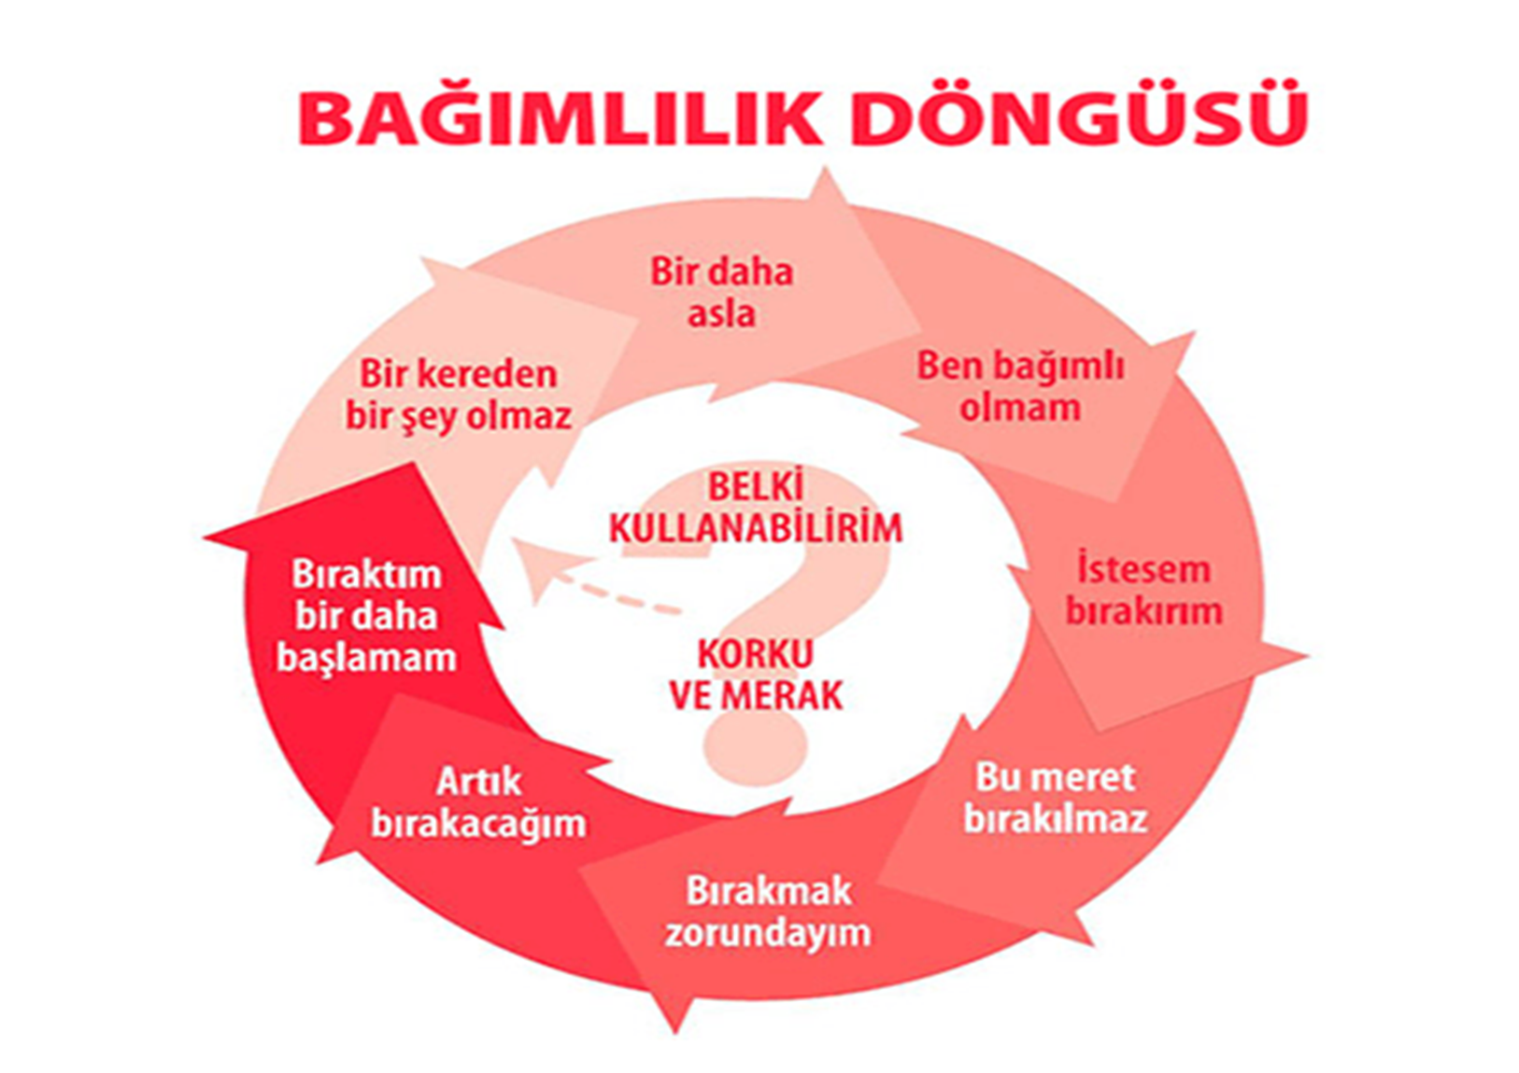
Madde bağımlılığında döngü

Slide 18
Tedavi…
Madde kullanımının ve bağımlılığının en iyi ve en kolay tedavisi o maddeye hiç başlanmamasını sağlamaktır.
Dolayısıyla, kişiyi ve toplumu bu maddelere karşı koruyacak tedbirlerin alınmasına öncelik verilmelidir.
YEŞILAY, sigara, alkollü içki ve uyuşturucu gibi alışkanlıklarla mücadele eden ve bütün zararlı alışkanlıklardan halkın ve bilhassa gençlerin korunması için yaptığı çalışmalarla kamuya hizmet veren bir kurumdur.
AMATEM: Alkol ve Uyuşturucu Madde Bağımlıları Tedavi ve Eğitim Merkezi. Ülkemizde 37… tane AMATEM bulunmaktadır.
(Bağımlılık tedavi birimi olan alkol ve madde bağımlılığı tedavi merkezi temel olarak;
• Ayaktan poliklinik hizmetleri
• Yataklı tedavi hizmetleri ve
• Rehabilitasyon ünitesini içermektedir.
Merkez madde bağımlılığı tanısı alan erişkinlere hizmet vermektedir.
Merkez detoksifikasyon (arındırma) terapi ve ayaktan tedavi ve izleme ünitelerinden oluşmaktadır.)

Slide 19
Tedavi…
İlaç dışı tedavi (SOAPE yaklaşımı)
İlaç tedavisi
İlaç dışı tedavi (SOAPE yaklaşımı): Destek (support): Bunun üzerinde beraberce çalışmalıyız gibi cümlelerle hekim-hasta ilişkisini güçlendirmek
İyimserlik (optimism): İyileşebilirsiniz, tedavi işe yarıyor gibi cümlelerle hastayı motive etmek
Affetmek (absolution): Bağımlılığın bir hastalık olduğunu hastaya belirterek tedaviye engel olabilecek suçluluk ve utanç duygularını azaltmak
Plan: İstenen sonucun tam bırakmak olduğu ancak her hastanın hedefe hemen ulaşamayacağını belirterek plan yapmak
Açıklayıcı model (Explanatory model): Hastaların çoğu bağımlılığın ahlaki zayıflık ya da irade zayıflığı olduğuna inanır. Hastaya bu konuda destek olmak ve hastanın tedaviyle iyileşmesinin mümkün olduğu konusunda rahatlatmak hastaya yardımcı olacaktır.

Slide 20
Tedavi…
İlaç dışı tedavi (SOAPE yaklaşımı)
İlaç tedavisi
İlaç dışı tedavi (SOAPE yaklaşımı): Destek (support): Bunun üzerinde beraberce çalışmalıyız gibi cümlelerle hekim-hasta ilişkisini güçlendirmek
İyimserlik (optimism): İyileşebilirsiniz, tedavi işe yarıyor gibi cümlelerle hastayı motive etmek
Affetmek (absolution): Bağımlılığın bir hastalık olduğunu hastaya belirterek tedaviye engel olabilecek suçluluk ve utanç duygularını azaltmak
Plan: İstenen sonucun tam bırakmak olduğu ancak her hastanın hedefe hemen ulaşamayacağını belirterek plan yapmak
Açıklayıcı model (Explanatory model): Hastaların çoğu bağımlılığın ahlaki zayıflık ya da irade zayıflığı olduğuna inanır. Hastaya bu konuda destek olmak ve hastanın tedaviyle iyileşmesinin mümkün olduğu konusunda rahatlatmak hastaya yardımcı olacaktır.

Slide 21
Tedavi Süreci ve Sonrasında Öneriler
Tedavi sürecinde…
Aile, dikkatli ve sakin bir şekilde konuya yaklaşmalıdır. Bilgi ve yardım alabileceği kurumlar hakkında bilgi toplamalı, genci tedavi olması için desteklemeli ve cesaretlendirmelidir. Bu sorunu yaşayan ailelerin kesinlikle ceza, baskı, tehdit etme vb. yöntemleri kullanmamaları gerekmektedir. Bu yaklaşımlar sorunun daha da ilerlemesine neden olacaktır.
Anne baba genci suçlamak yerine onu dinlemeli, maddenin kişinin yaşamı üzerinde olumsuz etkilerinin neler olduğunu fark etmesini sağlamalıdır. Ayrıca onu etiketlememeli, tartışmadan kaçınmalı çocuğa yönelik şiddet uygulamamalı, onu olduğu gibi kabul etmelidir.

Slide 22
Tedavi Süreci ve Sonrasında Öneriler
Tedavi Süreci ve Sonrasında Öneriler
Madde/alkol kullanımı nedeniyle güçlü kaygı, ruhsal gerilim ve baş edilmeyecek bir sıkıntı mı var: Çevrenizdeki en yakın hastanenin aciline başvurun.
Madde/alkol kullanımı nedeniyle fiziksel sorunlar mı yaşıyorsunuz: Aile hekiminize ya da genel tıbbi değerlendirme için en yakın hastanenin genel psikiyatri birimine başvurun.
Çocuğunuzun/yakınınızın uyuşturucu kullandığından mı şüpheleniyorsunuz: YEDAM Danışma Hattı 115 ’i arayarak uzman psikologlara danışın.
Madde/alkol kullanımı nedeniyle çocuğunuz kendisine ya da çevresine zarar vermeye mi başladı: Hastanelerin psikiyatri birimlerine başvurun.

Slide 23
TEKNOLOJİ BAĞIMLILIĞI
Tanım:
Genel olarak bağımlılık, kişinin kullandığı bir nesne veya yaptığı bir eylem üzerinde kontrolünü kaybetmesidir.
Teknoloji bağımlılığı, teknoloji ve internetin bilinçli olmayan, kontrolsüz bir şekilde kullanımına bağlı olarak ortaya çıkan, davranışsal bağımlılıklar, oyun oynama bozukluğu, kumar oynama bozukluğu, sosyal medyanın ve akıllı telefonun aşırı kullanımı gibi bağımlılık yapıcı alt davranışlarla kendini gösteren bağımlılık türü teknoloji bağımlılığı olarak tanımlanır.
Akıllı telefonlar ve İnternet bağımlılıkları

Slide 24
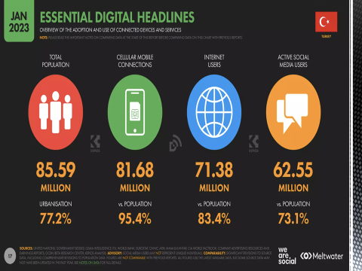
İnternet ve Sosyal Medya Kullanım İstatistikleri

Slide 25
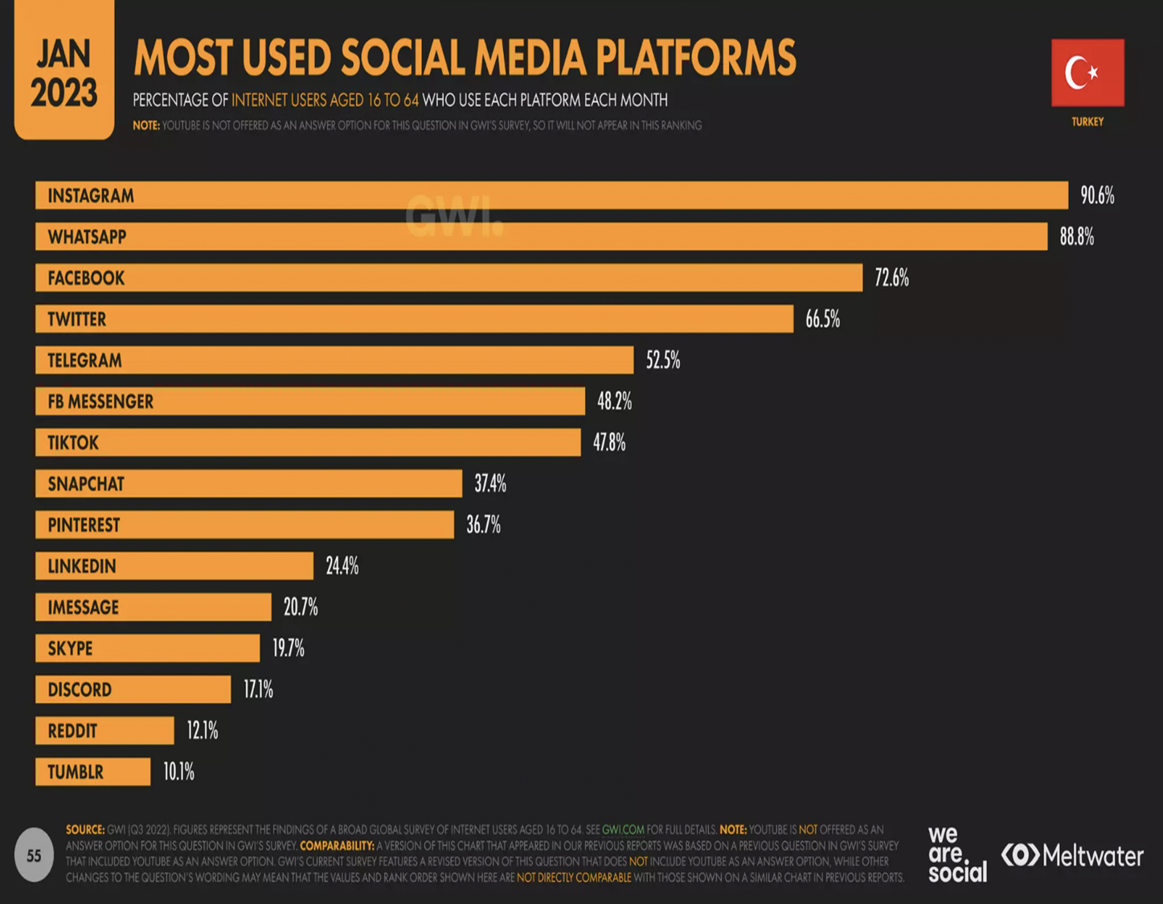
İnternet ve Sosyal Medya Kullanım İstatistikleri

Slide 26
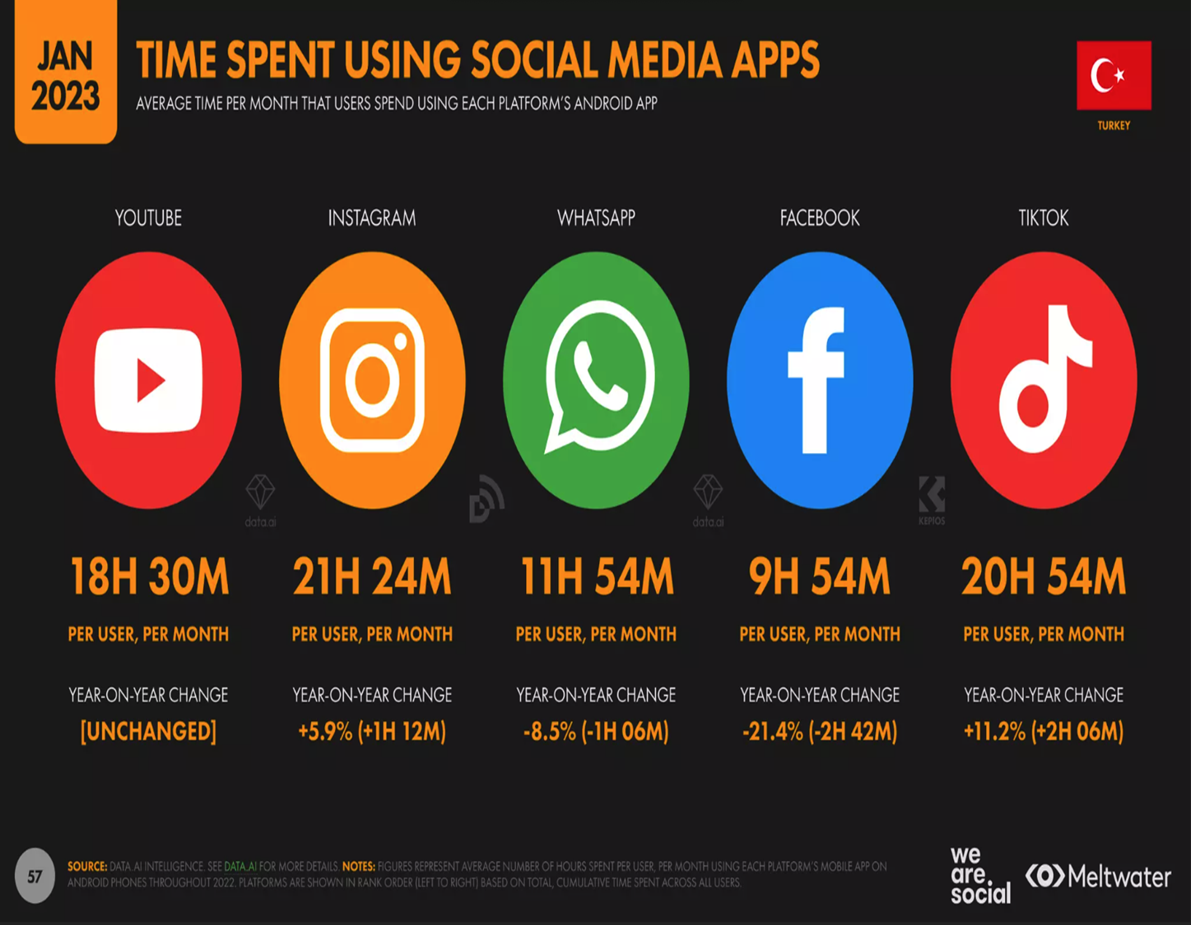
İnternet ve Sosyal Medya Kullanım İstatistikleri

Slide 27
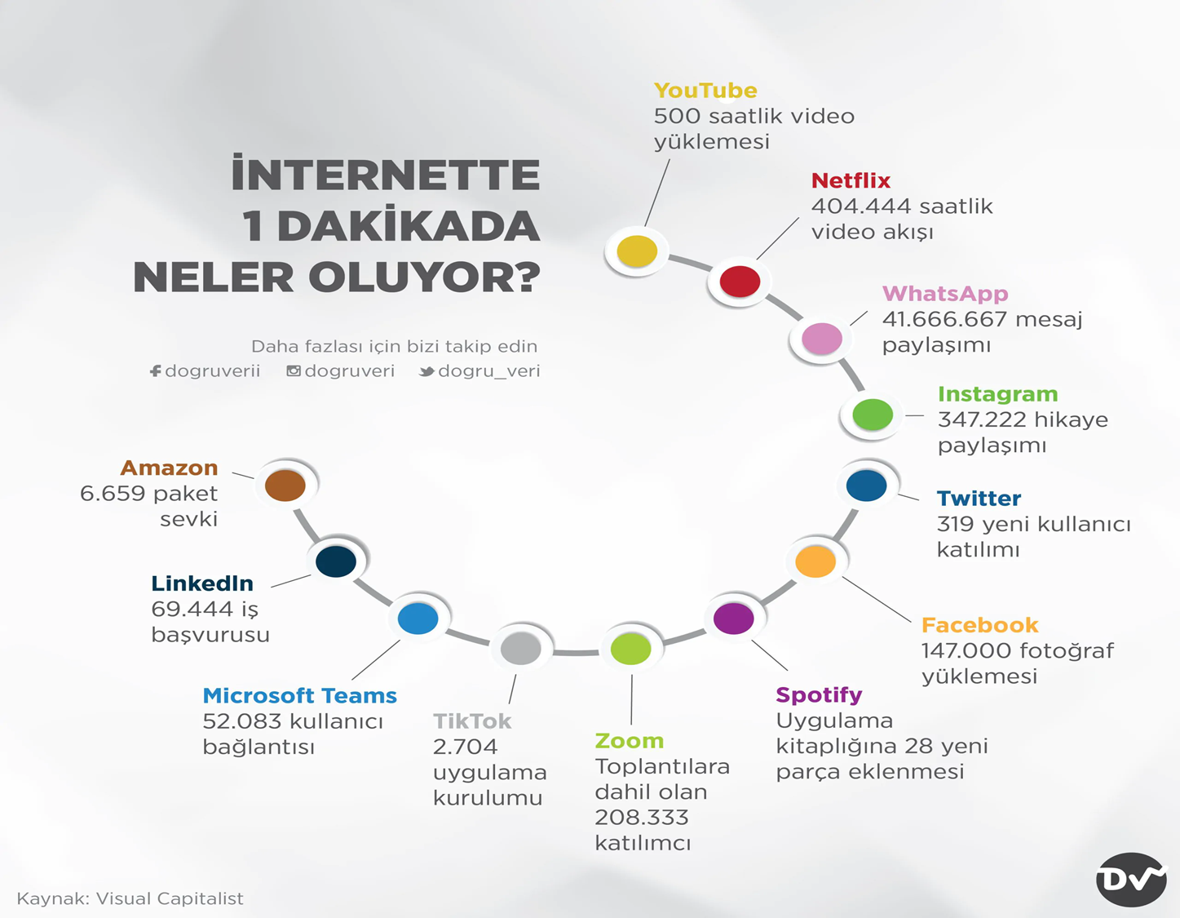
İnternet ve Sosyal Medya Kullanım İstatistikleri

Slide 28
AŞIRI İNTERNET/SOSYAL MEDYA KULLANIMININ ZARARLARI
Sosyal ilişkiler
Dikkat eksikliği
Mahremiyet
Masumiyetin sonu
Şiddet
Sosyal güven
Gerçeklik hissinin kaybı –sanallık-
Olumsuz değerler
Siber zorbalık
Bağımlılık

Slide 29
İNTERNET VE SOSYAL MEDYA BAĞIMLILIĞI
İnternet Bağımlılığı Sendromu (İBS) İ. Goldberg tarafından 1995 yılında kumar rahatsızlığından esinlenerek tanımladığı bir rahatsızlıktır.
İnternet bağımlılığının bazı alt türleri vardır:
Aşırı oyun tutkusu (bilgisayar/online oyun bağımlılığı)
Sosyal medya (facebook vb.) ya da web güncellemelerinde (blog) aşırı vakit harcama
Aşırı resim/video/yazı paylaşma, yükleme, izleme vs. isteği
Aşırı mesajlaşma, online olma tutkusu (cep telefonları)
İnternetten aşırı kumar oynama tutkusu
İnternet üzerinden alışveriş takıntısı
Müstehcen siteler

Slide 30
Peki, internet bağımlılığı belirtileri nelerdir?
Kimileri, internette geçirilen zamana göre değerlendirir: buna göre haftada 20 saatten fazla zaman geçirmek bağımlılık belirtisidir. Ancak zaman, problemli internet kullanımı için tek bir belirti değildir. İş hayatında bu saati de aştığımız oluyor.
İnternet, kişinin yaşamındaki memnuniyetin en temel kaynağıysa,
Arkadaşlarıyla daha az vakit geçiriyor ve sosyal ilişkileri kesintiye uğruyorsa,
Bilgisayar ya da internet olmadığında sinirli ve bunalımlı oluyorsa,
Onlar olmadığında kendini boşlukta hissediyorsa,
İnternet kullanımı azaltıldığında ya da erişim gittiğinde yoksunluk semptomları gösteriyorsa: kaygı, huzursuzluk, depresyon hatta ellerin titremesi
O olmadığında, yalnızlık ve tecrit edilmiş/ soyutlanmış hissediyorsa,
Bilgisayar ya da internete çok fazla özlem duyuyorsa,
Problemin ciddiyetini ret ediyorsa,
Aşırı yorgunluk ve uykusuzluk,
Okul (akademik) başarısı düşüyorsa,
Okulla ilgili aktivitelerden geri duruyorsa,
İnternette öğrendiklerini okulda öğrendiklerinden daha üstün görmeyi akılcılaştırıyorsa (rasyonalize etme/mantığa bürünme)

Slide 31
İnternet bağımlılığı sonuçları
Yemekten kesilmek ve uykusuz kalmak
Çevrimiçi daha fazla vakit geçirmekten dolayı gündelik rutin işleri ve sorumlulukları ihmal etmek
Aile ve arkadaşlarla ilişkileri ve de okul performansını olumsuz etkilemek
İletişimin maliyeti gereği ekonomik sıkıntılar çekmek (internet kafe maliyeti, yüksek fatura, online oyuna para yatırma, kumara para bağlama vs.)
Kötü beslenme, hareketsizlik, göz kuruluğu, Karpal Tünel Sendromu (ağrı, uyuşma ve diğer belirtilerle ortaya çıkar: ele giden medyan sinirin el bileğindeki karpal tünelden geçerken çevre kılıf tarafından sıkışmasıdır) ve sırt ağrısı gibi fiziksel ve sağlık sorunları yaşamak
Son olarak da internette aşırı vakit harcama, gençliklerinden, vakitten, yaşamlarından çalınan zamanlardır. Ve zaman akıp gidiyor, yıllar geri gelmiyor…

Slide 32
BAĞIMLILIKLA MÜCADELE
Bağımlılık yapıcı bir maddeyi kullanmaya davet eden bir kişiye karşı hangi söz, tutum ve davranışları benimseyebilirsiniz?
Riskli durumların dışında kalmak için neler yapabilirsiniz?
Uzak Kalmak: Bağımlılık yapıcı bir maddenin kullanılma olasılığı olan ortamlardan uzak kalarak kendinizi madde kullanımı ve bağımlılık riskinin dışında tutabilirsiniz.
Uygun Kişiler: Riskli yer ya da ortamlarda bulunmak zorunda kaldığınızda olumlu alışkanlıklara sahip arkadaşlarınızla birlikte olarak ortamın riskinden korunabilirsiniz.
Hayır Diyebilmek: Bağımlılık yapıcı maddelerle ilgili herhangi bir teklif geldiğinde verebileceğiniz en kısa ve net cevap Hayır! demektir.

Slide 33
“Hayır!” demek, güvenli davranışın bir göstergesidir. İstenmeyen taleplere ve tekliflere karşı “Hayır!” demeye başladıkça kişinin hayatı üzerindeki kontrol duygusu ve kendine olan güveni artar.
“Hayır!” demeyi öğrenemeyen kişi, madde kullanan arkadaşının madde teklifini de reddedemeyecek ve sonuçta bağımlılığın ilk adımı olan deneme basamağıyla karşı karşıya kalacaktır.

Slide 34
Bağımlılık Tedavi Edilebilir
Kullanıcılar arasında “bu hastalığın tedavisi olmadığı” yolunda bir kanı yerleşmiştir. Oysa uyuşturucu madde kullanan kişiler için zor da olsa tedavi vardır.
Örneğin, Tedavi ilkelerini eksiksiz yerine getiren kişilerde uyuşturucu maddeyi bırakma ve “temiz kalma davranışı” sıklıkla görülmektedir.
Bunun yanı sıra temiz kalma davranışını gösteren kişileri bekleyen en büyük risk, tekrar madde kullanımına başlamaktır. Kişi bu maddeleri bıraktıktan sonra, bir daha hiçbir zaman tekrar kullanmamalıdır. Bir kez kullanması, onun eski günlerine dönmesine ve yıkıcı sonuçlar yaşamasına neden olabilir.

Slide 35
Tedavinin Başarısında İki Önemli Etmen
1. Kişinin tedavi olmayı istemesi:
Eğer kişi tedavi olmayı kendisi istemiyorsa kimse ona zorla bıraktırmayı başaramaz.
2. Kişinin maddeyi bırakmaya kendini hazır hissetmesi:
Kişi maddeyi bıraktığı zaman alışkanlıklarını ve yaşadığı ortamı değiştirmek zorunda
kalabilecektir. Kişinin tüm bunlara hazırlıklı olması gerekmektedir.
Tedavi sonrası kişinin doğru bir sosyal çevre oluşturması, aile ilişkilerini daha verimli
şekilde yaşaması ve yaşamının her karesini doğru etkinliklerle doldurması temiz
kalma davranışının devamlılığını olumlu yönde etkileyecektir.

